Slide 1
PRÁCTICA FINAL
Pablo Bermejo Núñez
David Bachiller Vela

Slide 2


Elementos de control: Odometria Sonar
Matriz de coordenadas
Algoritmo:
Se mueve según unas preferencias establecidas:
1-Casillas no visitadas:
Izq
Der
Frente
Atrás
2-Casillas visitadas:
Retrocede hasta encontrar una no visitada

Slide 3

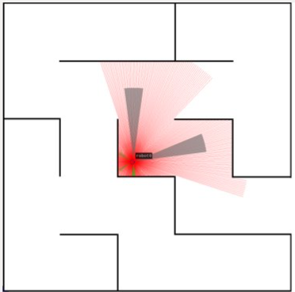

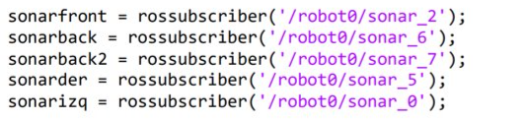

Slide 4
